Slide 1

Mongo DB

Slide 2
MongoDB como gestor de base de datos NoSQL
El gestor de base de datos MongoDB se lo puede asociar a un conjunto de gestores de bases de datos que no tienen como lenguaje principal el SQL para su manipulación.
Los gestores de bases de datos NoSQL no requieren estructuras fijas como tablas, normalmente no soportan operaciones join y presentan como gran ventaja que pueden escalar en forma sencilla.

Slide 3
Características de MongoDB
Sus características son:
  MongoDB almacena datos en documentos JSON,es decir, cada documento puede contener diferentes campos y las estructuras de datos se pueden ir modificando.
  MongoDB es una base de datos distribuida,por lo que es fácil de usar y proporciona una elevada disponibilidad, escalabilidad horizontal y distribución geográfica.
  MongoDB es una base de datos de código abierto y de uso gratuito.

Slide 4

Atlas

Slide 5
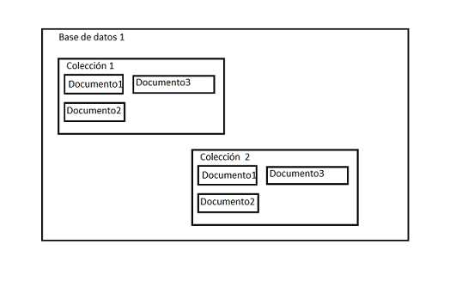
Elementos esenciales de MongoDB

Slide 6
JSON
{
codigo: 1,
nombre: 'El aleph',
autor: 'Borges',
editoriales: ['Planeta','Siglo XXI']
}

Slide 7

CRUD

Slide 8
Insertar documentos
Para insertar un documento o un conjunto de documentos disponemos de los métodos:
  insertOne: Inserta un documento en una colección.
  insertMany: Inserta múltiples documentos en una colección.

Slide 9
Campo obligatorio _id
En MongoDB todo documento requiere un campo clave que se debe llamar _id. Si nosotros como desarrolladores no definimos dicho campo el mismo se crea en forma automática y se carga un valor único.

Slide 10
Borrar bases de datos
Si queremos eliminar todos los documentos de una colección debemos utilizar el método "deleteMany"

Slide 11
Recuperar algunos documentos de una colección
El método find nos permite seleccionar solo algunos documentos

Slide 12
Operadores relacionales
$eq - equal - igual
$lt - low than - menor que
$lte - low than equal - menor o igual que
$gt - greater than - mayor que
$gte - greater than equal - mayor o igual que
$ne - not equal - distinto
$in - in - dentro de
$nin - not in - no dentro de

Slide 13
Problemas propuestos 1

Slide 14
Borrar documentos de una colección con los métodos deleteOne y deleteMany
Hay dos métodos para eliminar documentos:
  deleteMany: Borra todos los documentos que cumplen la condición que le enviamos.
  deleteOne: Borra el primer documento que cumple la condición que le pasamos. Almacenaremos una serie de documentos en una colección llamada libros y luego borraremos algunos de sus documentos:

Slide 15
Problemas propuestos 2

Slide 16
Modificar un documento mediante el método updateOne
Hemos visto en conceptos anteriores como insertar un documento en una colección, recuperar un documento, borrar un documento y nos está faltando otra operación fundamental que podemos hacer con un documento que es su modificación.
Para modificar un documento en particular disponemos de un método llamado updateOne

Slide 17
Problemas propuestos 3

Slide 18
Modificar múltiples documentos con el método updateMany
Vimos en el concepto anterior que MongoDB nos provee de un método que nos permite modificar un único documento llamado updateOne.
El segundo método que nos permite actualizar documentos pero en forma masiva es el método updateMany.

Slide 19
Problemas propuestos 4

Slide 20
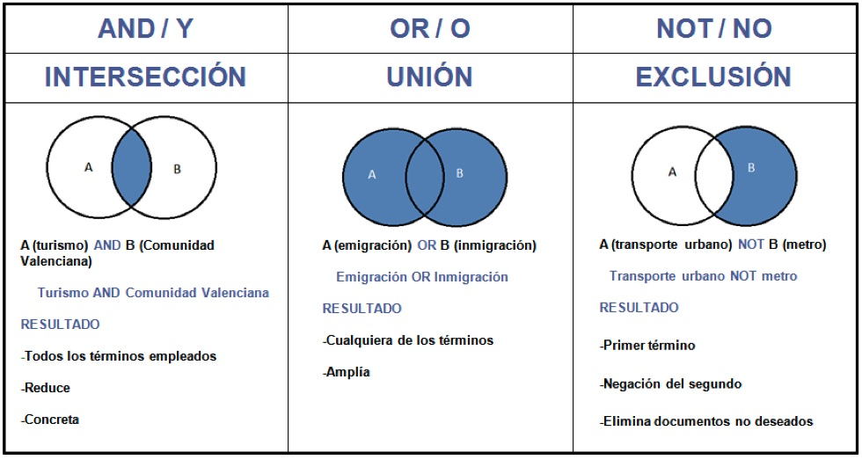
Operadores lógicos $and, $or y $not

Slide 21
Problemas propuestos 5

Slide 22
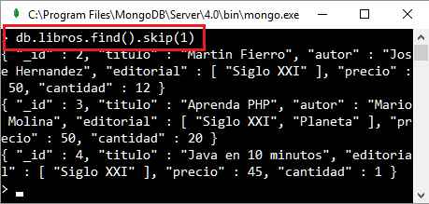
Cursores y sus métodos en MongoDB

Slide 23
Recuperar algunos campos de una colección con el método find
Hemos visto que el método 'find’:
Si no le pasamos parámetros nos retorna todos los documentos de la colección que hace referencia: db.libros.find({precio: 50},{titulo:1,cantidad:1,_id:0})
El primer parámetro en el caso que lo indiquemos filtra la colección y recupera los documentos que cumplen la condición:
En el segundo parámetro del método 'find' debemos especificar cada campo y un valor 1 indicando que se lo quiere recuperar.

Slide 24
Problemas propuestos 6

Slide 25
Documentos embebidos: definición de campos de tipo documento
Según el tipo de consultas que haremos a nuestros documentos debemos definir el esquema de campos de los mismos. Supongamos que tenemos que almacenar el dato de clientes y luego hacer consultas de donde viven y discriminar por calle y número, luego puede tener sentido tener un campo dirección que sea un documento donde se almacenen por separado la calle, el número y el código postal.

Slide 26
Problemas propuestos 7

Slide 27
Tipo de dato Date en MongoDB
String : Permiten almacenar cadenas de caracteres en formato UTF-8
Integer32 : Valores entero numérico
Integer64 : Valores entero numérico
Double : Almacena valores de punto flotante
Object : Almacena un documento embebido
Array : Permite almacenar un arreglo con elementos de distinto tipo
Boolean : Permite almacenar un valor true o false

Slide 28
Problemas propuestos 8

Slide 29
Tipo de dato Binary Data
MongoDB permite definir la carga de datos binarios (por ejemplo archivos jpg, png, pdf etc.) en un campo de un documentos, siempre y cuando no supere el límite de 16Mb definido por el gestor de base de datos por motivos de eficiencia. Si tenemos que almacenar archivos muy grandes como podrían ser un archivo mp4 con una película debemos utilizar otra técnica, como por ejemplo que en el campo del documento se almacene la URL donde se encuentra la película.

Slide 30
Indices
Los índices se emplean para facilitar la obtención de información de una colección. El indice de una colección desempeña la misma función que el índice de un libro: permite encontrar datos rápidamente; en el caso de las colecciones, localiza documentos.

Slide 31
Indices
Mongo accede a los documentos de dos maneras:
1) recorriendo las colecciones; comenzando desde el principio y extrayendo los documentos que cumplen las condiciones de la consulta; lo cual implica posicionar las cabezas lectoras, leer el dato, controlar si coincide con lo que se busca (como si pasáramos una a una las páginas de un libro buscando un tema específico).
2) empleando índices; recorriendo la estructura de árbol del índice para localizar los documentos y extrayendo los que cumplen las condiciones de la consulta (comparando con un libro, diremos que es como leer el índice y luego de encontrar el tema buscado, ir directamente a la página indicada).

Slide 32
Indices - simples y compuestos
Un índice es simple cuando se hace por un único campo del documento, debemos utilizar el método 'createIndex' e indicar el campo por el cual queremos generar el archivo índice.
Un índice es compuesto cuando se hace por dos o más campos del documento, debemos utilizar también el método 'createIndex' e indicar los campos por los cuales generar el archivo índice.

Slide 33
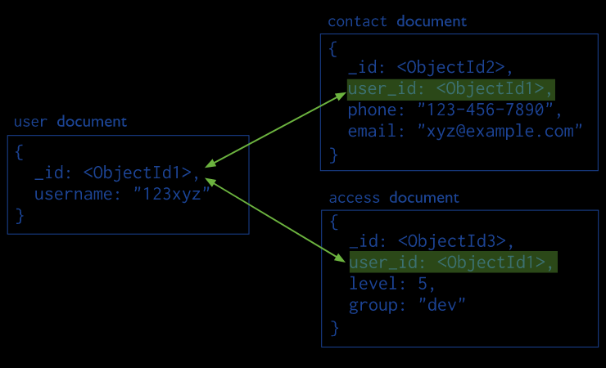
Relaciones
En el repositorio hay un .txt con el código

Slide 34
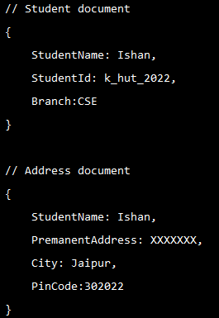
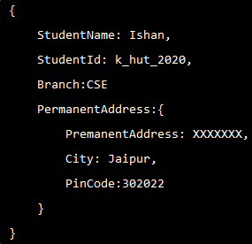
A One-to-One relationship (1:1)

Slide 35
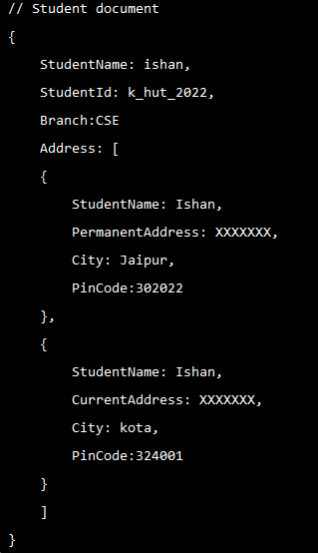
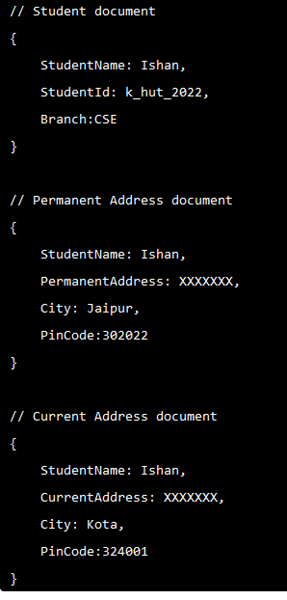
One-to-Many relationships with Embedded Documents

Slide 36
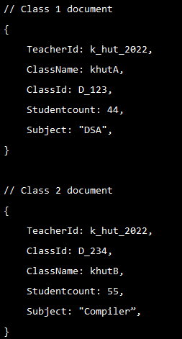
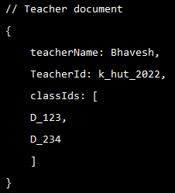
One-to-Many relationships with the document reference

Slide 37
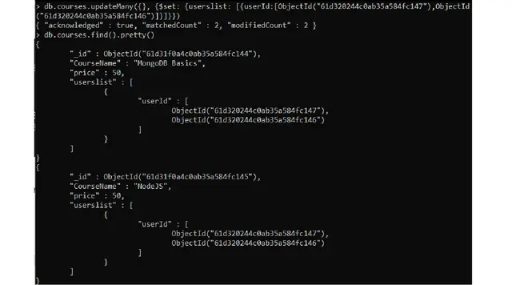
A Many-to-Many relationship (N:M)

Slide 38
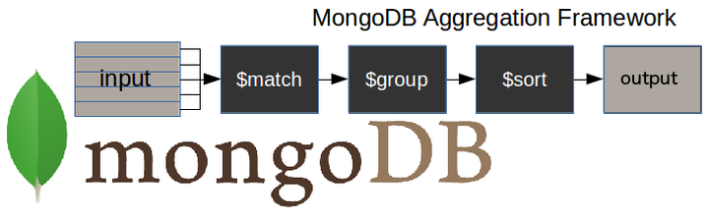
MongoDB Aggregation

Slide 39
MongoDB $match
db.universities.aggregate([
{ $match : { country : 'Spain', city : 'Salamanca' } }
]).pretty()

Slide 40
MongoDB $project
db.universities.aggregate([
{ $project : { _id : 0, country : 1, city : 1, name : 1 } }
]).pretty()

Slide 41
MongoDB $group
db.universities.aggregate([
{ $group : { _id : '$name', totaldocs : { $sum : 1 } } }
]).pretty()

Slide 42
MongoDB $out
db.universities.aggregate([
{ $group : { _id : '$name', totaldocs : { $sum : 1 } } },
{ $out : 'aggResults' }
])

Slide 43
MongoDB $unwind
db.universities.aggregate([
{ $match : { name : 'USAL' } },
{ $unwind : '$students' }
]).pretty()

Slide 44
MongoDB $sort
db.universities.aggregate([
{ $match : { name : 'USAL' } },
{ $unwind : '$students' },
{ $project : { _id : 0, 'students.year' : 1, 'students.number' : 1 } },
{ $sort : { 'students.number' : -1 } }
]).pretty()

Slide 45
MongoDB $limit
db.universities.aggregate([
{ $match : { name : 'USAL' } },
{ $unwind : '$students' },
{ $project : { _id : 0, 'students.year' : 1, 'students.number' : 1 } },
{ $sort : { 'students.number' : -1 } },
{ $limit : 2 }
]).pretty()

Slide 46
$addFields
db.universities.aggregate([
{ $match : { name : 'USAL' } },
{ $addFields : { foundation_year : 1218 } }
]).pretty()

Slide 47
MongoDB $count
db.universities.aggregate([
{ $unwind : '$students' },
{ $count : 'total_documents' }
]).pretty()

Slide 48
MongoDB $lookup
db.universities.aggregate([
{ $match : { name : 'USAL' } },
{ $project : { _id : 0, name : 1 } },
{ $lookup : {
from : 'courses',
localField : 'name',
foreignField : 'university',
as : 'courses'
} }
]).pretty()

Slide 49
MongoDB $sortByCount
db.courses.aggregate([
{ $sortByCount : '$level' }
]).pretty()

Slide 50
Ejercicio
¿Cómo obtenemos el número total de estudiantes que han pertenecido alguna vez a cada una de las universidades?
¿Cómo construimos una consulta que ordena la salida por el campo totalalumni en orden descendente?

Slide 51
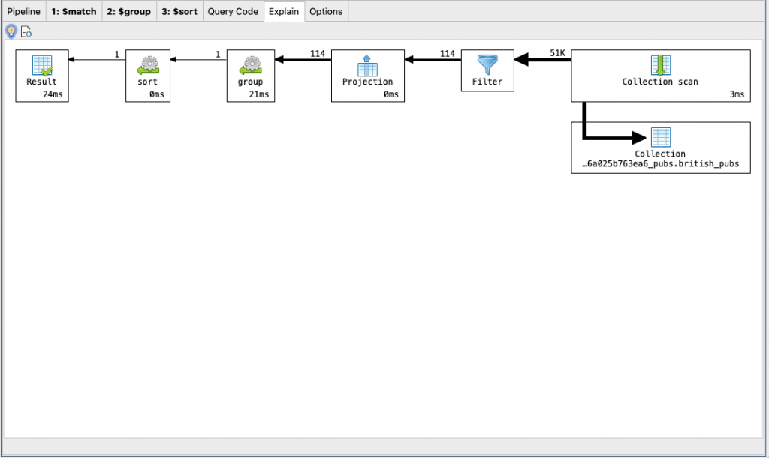
explain() method

Slide 52
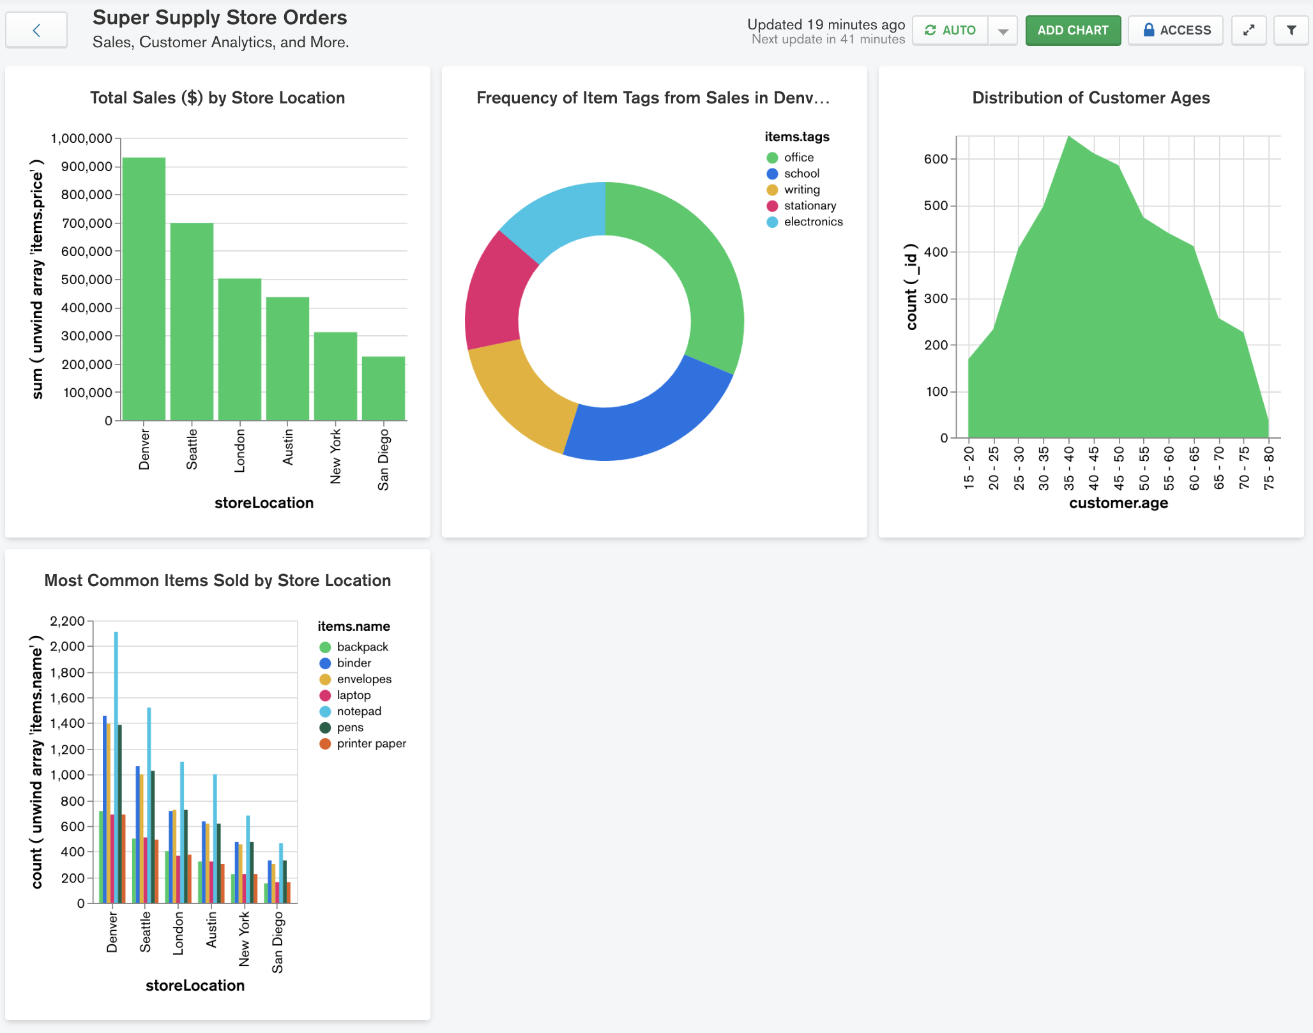
MongoDB Charts

